Slide 1
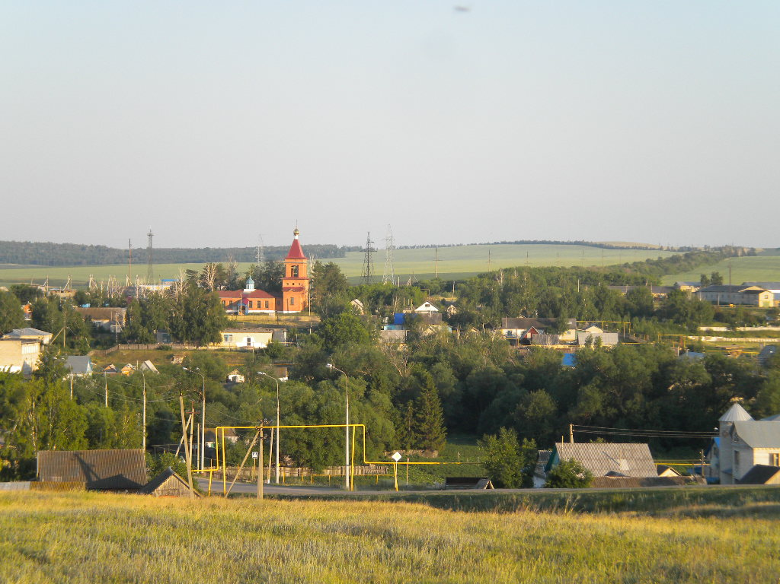
Ганькино-родной мой край, для сельчан ты просто рай

Slide 2
Актуальность
Современное общество характеризуется ростом национального самосознания, стремлением понять и познать историю, культуру своего народа особенно остро встает вопрос глубокого и научного обоснования национальных факторов в воспитании детей, ибо сохранение и возрождение культурного наследия начинается со своего края и играет важную роль в воспитании подрастающего поколения.
Народная педагогика- вечно цветущий кладезь мудрости и чистоты помыслов. Чувашская пословица гласит: «Пусть голова имеет добрые намерения, добрые ноги ведут тебя к добрым целям, добрые руки твои творят добрые дела».

Slide 3
Цель: сформировать у детей позицию, способствующую воспитанию основ нравственности и патриотизма, воспитание у детей гордости за место где они живут, за малую Родину.
Задачи:
1. Дать достоверные представления об истории малой Родины;
2. Формировать интерес к изучению истории села и его настоящего, развивать чувства любви к родным местам;
3. Воспитывать активное отношение к окружающей жизни, способствовать интеллектуальному развитию.

Slide 4
Задачи:
1. Формировать любовь к родному селу и интерес к прошлому и настоящему родного села.
2.Воспитывать чувство гордости за своих земляков.
3.Развивать бережное отношение к достопримечательностям, культуре,
природе.

Slide 5
Любовь к Отчизне начинается с любви к своей малой родине - месту, где
родился человек. В этой связи, как нам представляется, огромное значение
имеет ознакомление дошкольников с историческим, культурным, национальным, географическим, природно - экологическим своеобразием родного региона. Краеведческий подход в образовании дошкольников дает возможность гуманизировать воспитательный процесс.

Slide 6
Ознакомление детей с родным селом осуществляется в НОД и в повседневной деятельности.
Мы живём и работаем в селе, которое богато своими обычаями, традициями.
Нам очень хотелось помочь детям узнать, чем красиво, богато наше село.

Slide 7
Мы живем и работаем в селе, которое богато своими обычаями, традициями.
Нам очень хотелось помочь детям узнать, чем красиво, богато наше село.
Сформировать у детей крупинки уважительного отношения к людям труда;
к истории, культуре, обычаям и традициям родного села.

Slide 8
Работа с детьми:
I раздел «Край, что сердцу дорог»
-посещение школьного краеведческого музея;
-участие в митингах, посвященных дню Победы и дню скорби;
-рассматривание альбома «Наша малая родина;;
Посещение библиотеки;
-беседа «Где работают родители»;
-фотовыставка «Наше село сегодня»;
-выставка детских работ «Мое любимое село».

Slide 9
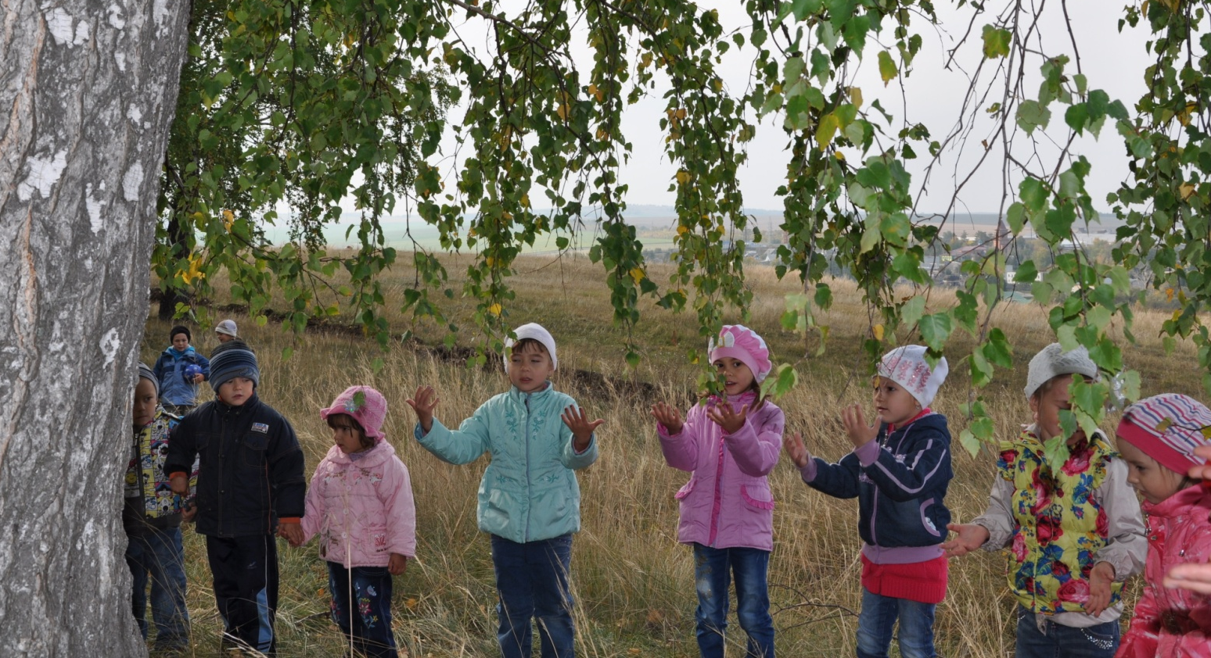
II Раздел. «Природа Поволжья».
-экскурсии в лес;
-беседы о жизни животных и птиц в лесу;
-целевая прогулка на святой родник;
-беседа с детьми «Вода –источник жизни»;
-участие в акции «Спасем наши родники»;
-целевая прогулка на реку Сургут.

Slide 10
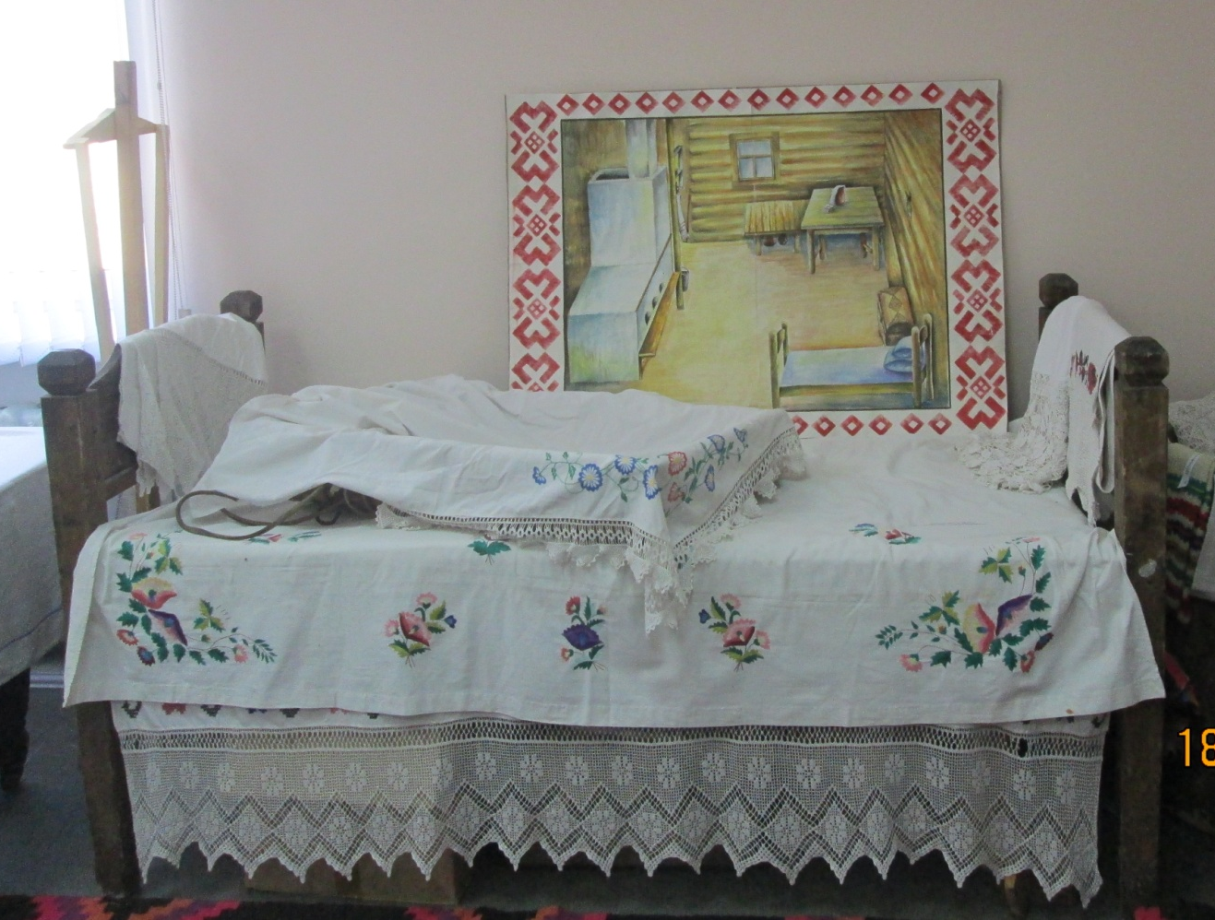
III Раздел. «Народное искусство»
-посещение выставки народно- прикладного искусства в музее;
-знакомство с чувашскими вышивками
(украшение полотенец)
-посещение занятий гончарного кружка

Slide 11
IVРаздел. «Фольклор»
-знакомство с чувашскими народными
песнями
Знакомство с культурными традициями;
-разучивание хороводов, народных песен;
-встреча со школьной фольклорной группой;
Знакомство с христианскими праздниками;
-участие в народных праздниках,
проводимых в нашем селе.

Slide 12
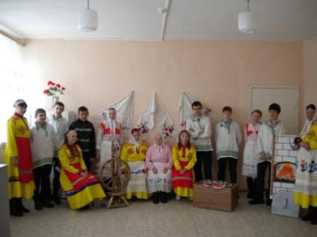

Slide 13
V Раздел. Мультимедийная презентация
Мультимедийное пособие
Дидактическая игра для детей старшей группы
«Моя малая Родина»
Выполнила воспитатель
Чернова З.Н.

Slide 14
План работы с родителями
1. Совместные праздники и развлечения.
2. Участие родителей в организации и проведении экскурсий.
3. Проведение родительских собраний.
4. Круглый стол «Традиции семьи».
5. Помощь в оформлении альбомов «Страницы истории», «Все работы хороши»

Slide 15
В результате проведенной работы мы достигли следующих результатов:
-дети имеют представление о селе, в котором они живут, знают, что это их малая родина, испытывают чувство гордости за свое село.
-название села входит в активный словарь ребенка;
-знают историю возникновения родного села, его достопримечательности;
-имеют представления об исторических памятниках;
-Дети знают культуру, обычаи и традиции родного села;
-переносят представления о селе в детские виды деятельности: рисуют село, разговаривают про село с другими детьми и взрослыми, играют в село, строят их объекты;
В перспективе планируем создание в группе уголка «Русская изба».

Slide 16
Мультимедийное пособие
Дидактическая игра для детей старшей группы
«Моя малая Родина»
Выполнила воспитатель
Чернова З.Н.

Slide 18
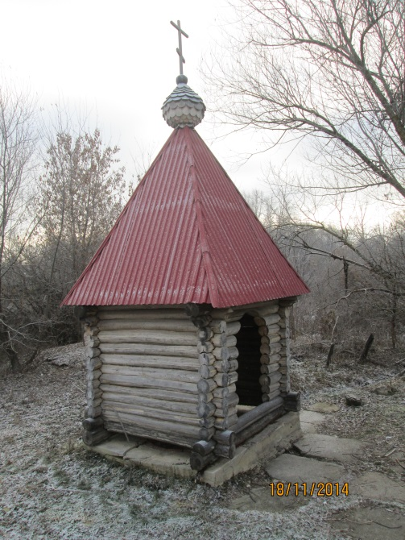
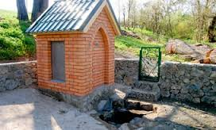
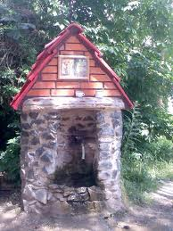
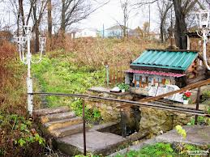

Slide 19
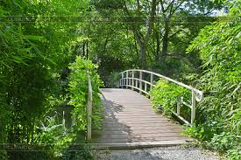
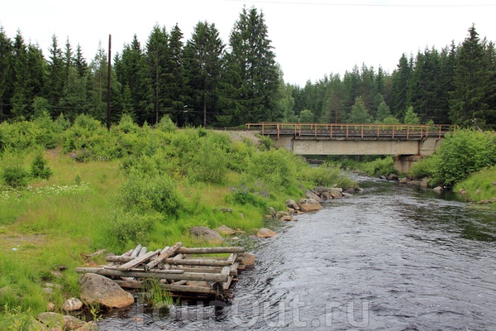
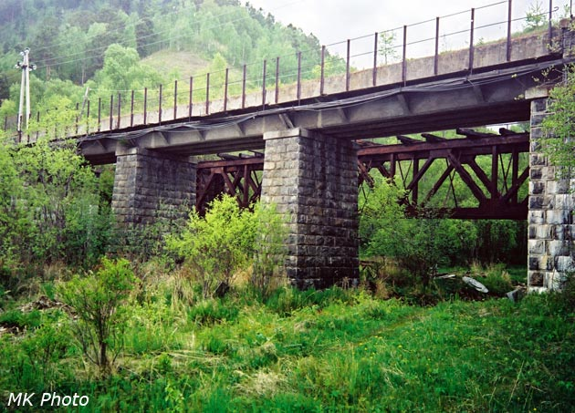
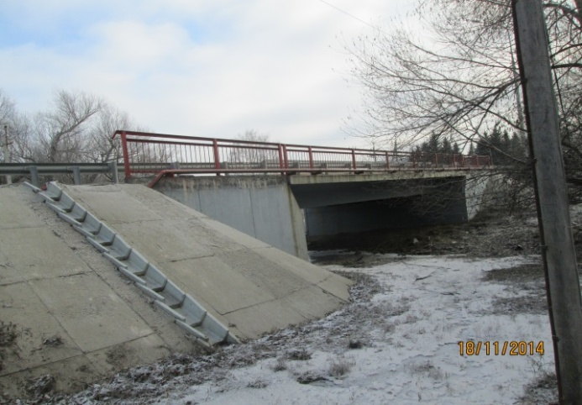

Slide 20
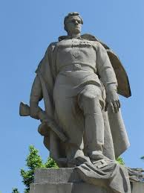
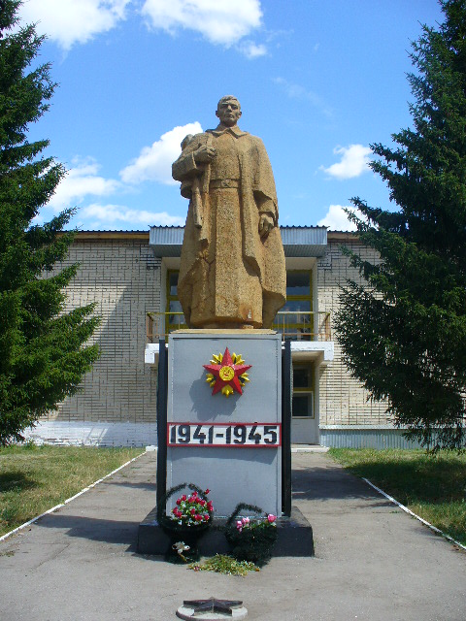
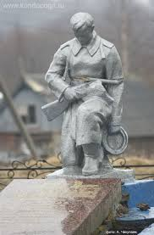
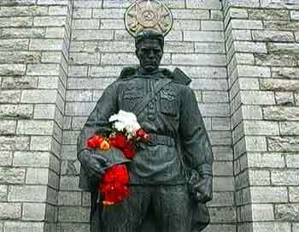

Slide 21
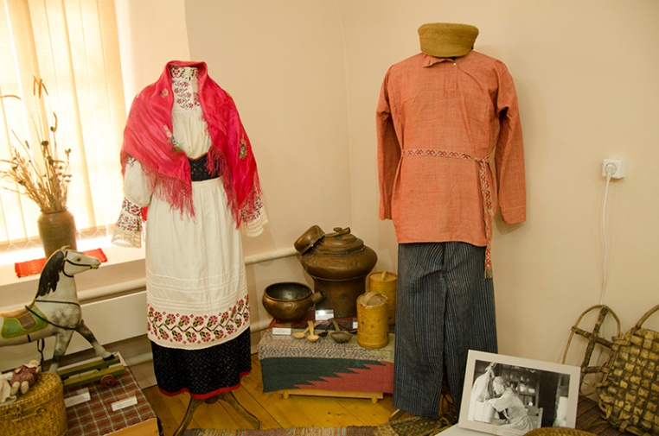
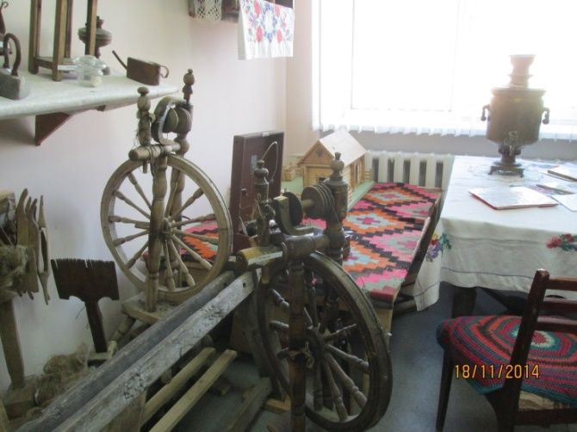
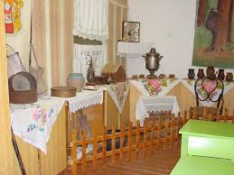
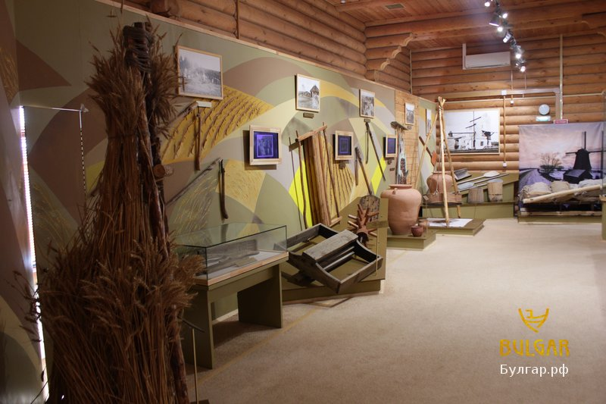

Slide 22
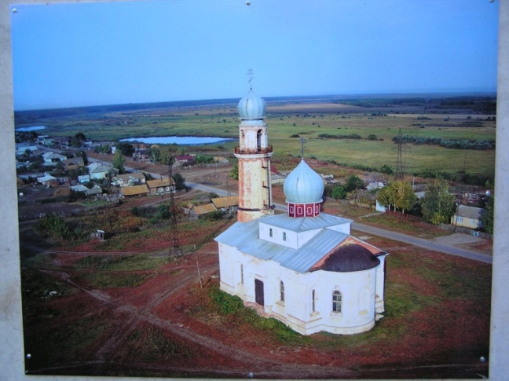
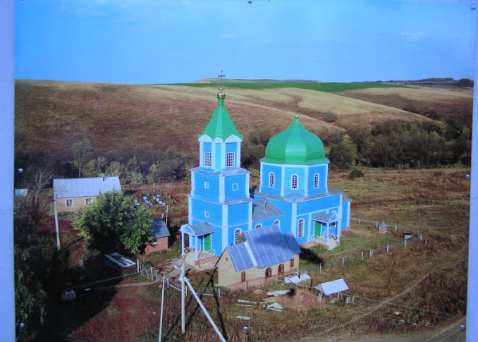
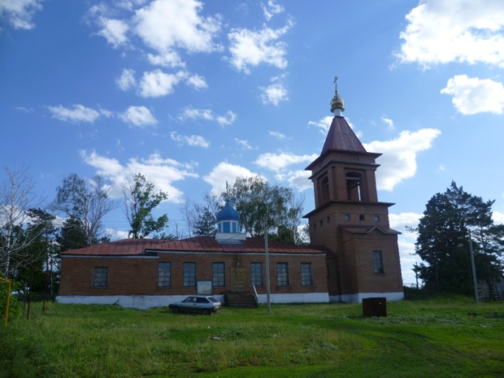
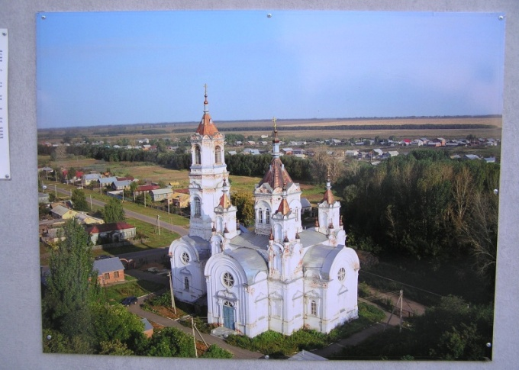

Slide 24
Спасибо за внимание

